Slide 1
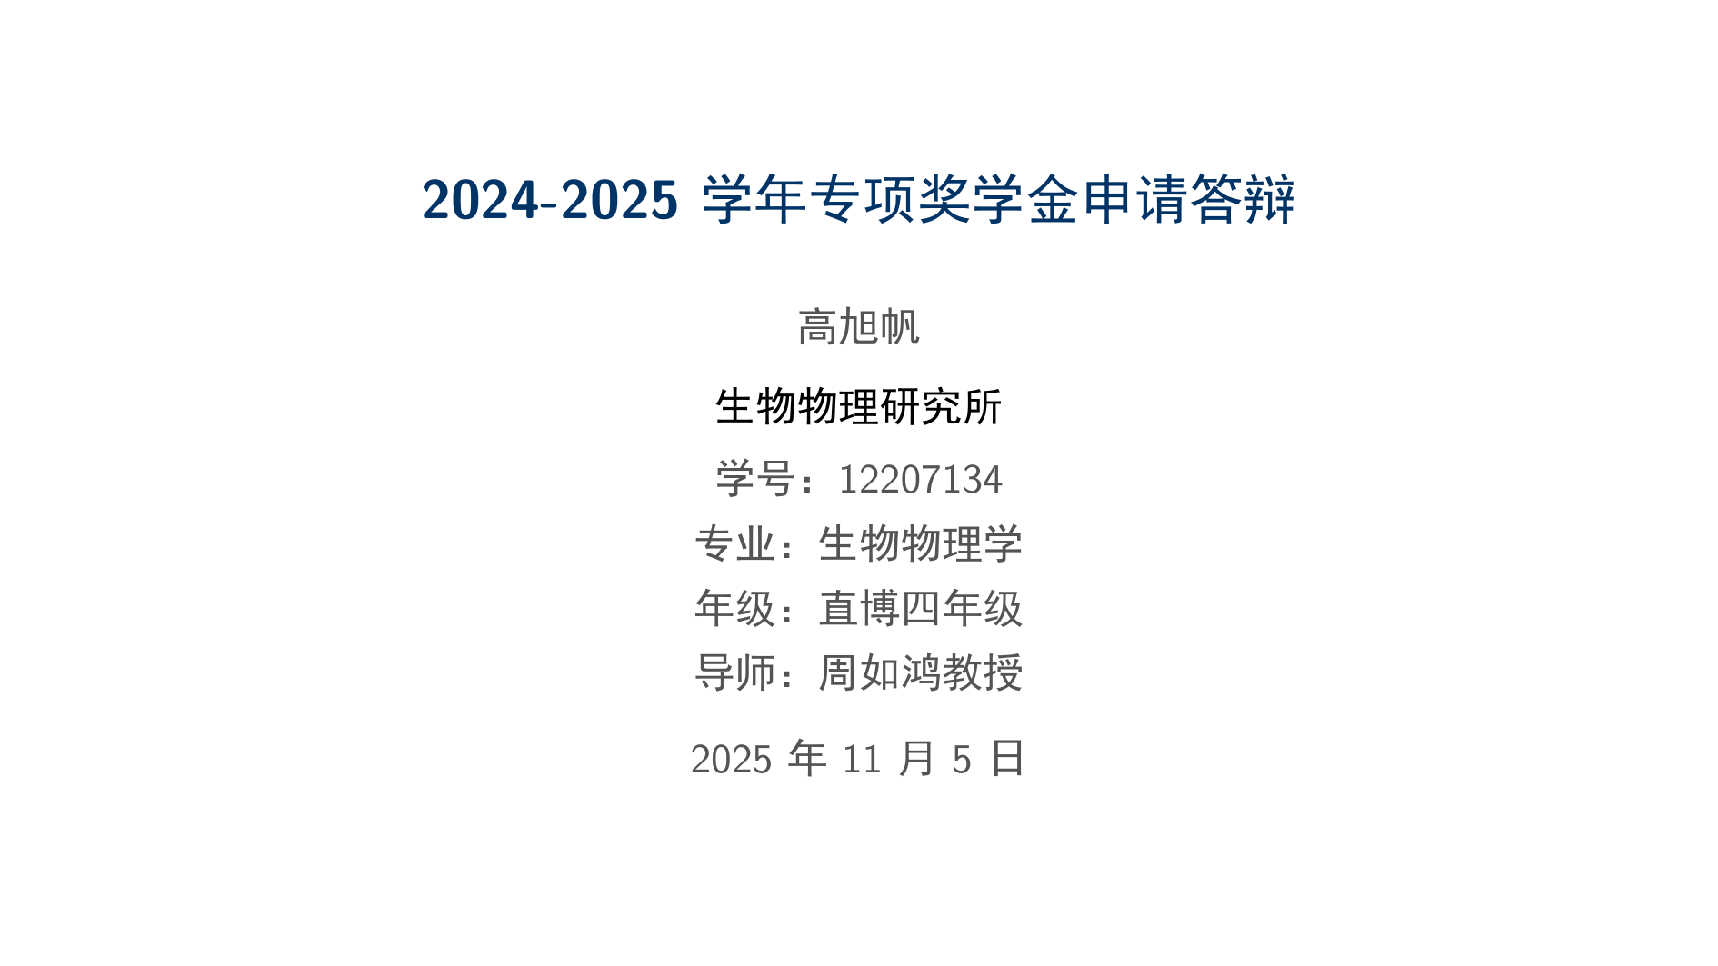
2025年11月5日
导师：周如鸿教授
年级：直博四年级
专业：生物物理学
学号：12207134
生物物理研究所
高旭帆
2024-2025学年专项奖学金申请答辩

Slide 2
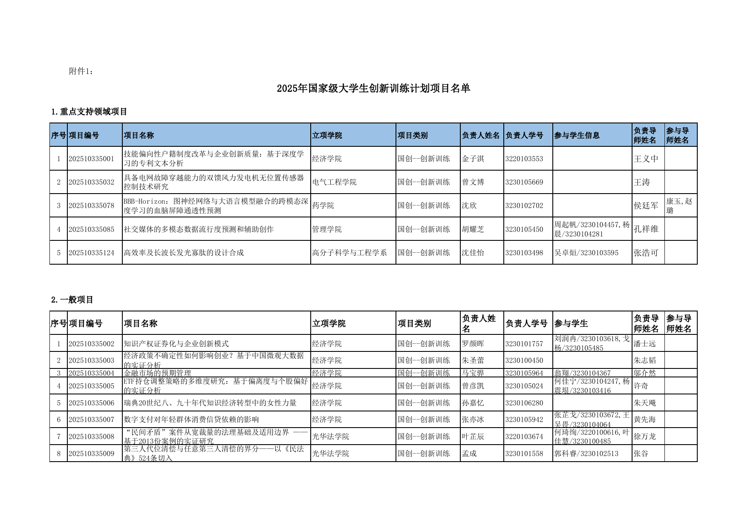

Slide 3
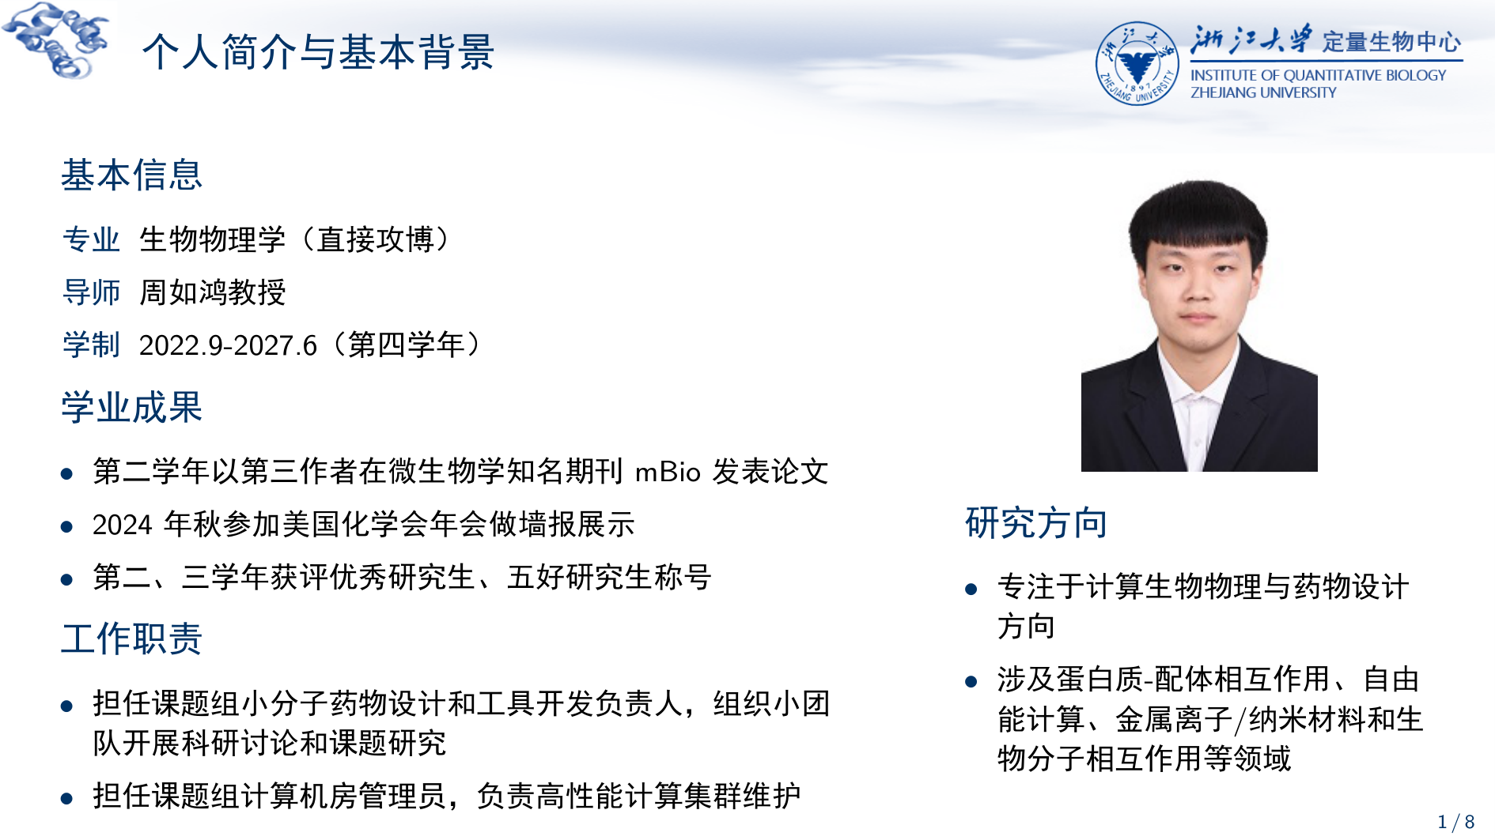
1 / 8
•担任课题组计算机房管理员，负责高性能计算集群维护
队开展科研讨论和课题研究
物分子相互作用等领域
•担任课题组小分子药物设计和工具开发负责人，组织小团
能计算、金属离子/纳米材料和生
•涉及蛋白质-配体相互作用、自由
工作职责方向
•第二、三学年获评优秀研究生、五好研究生称号
•专注于计算生物物理与药物设计
•2024年秋参加美国化学会年会做墙报展示研究方向
•第二学年以第三作者在微生物学知名期刊mBio发表论文
学业成果
学制2022.9-2027.6（第四学年）
导师周如鸿教授
专业生物物理学（直接攻博）
基本信息
个人简介与基本背景

Slide 4
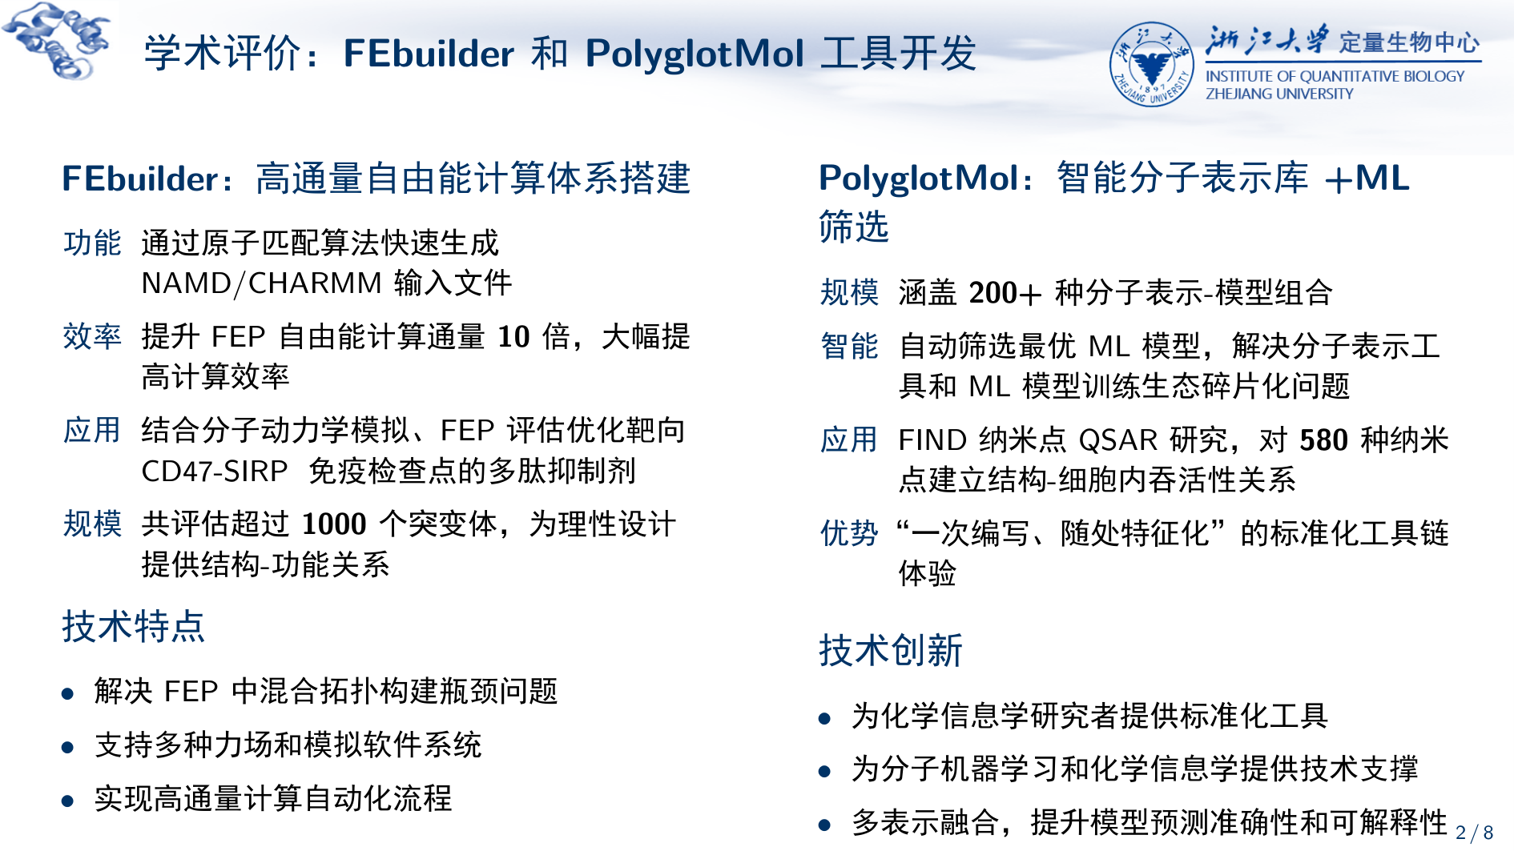
•多表示融合，提升模型预测准确性和可解释性
2 / 8
•实现高通量计算自动化流程
•为分子机器学习和化学信息学提供技术支撑
•支持多种力场和模拟软件系统
•为化学信息学研究者提供标准化工具
•解决FEP中混合拓扑构建瓶颈问题
技术创新
技术特点
提供结构-功能关系
体验
规模共评估超过1000个突变体，为理性设计
优势“一次编写、随处特征化”的标准化工具链
CD47-SIRP免疫检查点的多肽抑制剂
点建立结构-细胞内吞活性关系
应用结合分子动力学模拟、FEP评估优化靶向
应用FIND纳米点QSAR研究，对580种纳米
高计算效率
具和ML模型训练生态碎片化问题
效率提升FEP自由能计算通量10倍，大幅提
智能自动筛选最优ML模型，解决分子表示工
NAMD/CHARMM输入文件
规模涵盖200+种分子表示-模型组合
功能通过原子匹配算法快速生成
筛选
FEbuilder：高通量自由能计算体系搭建PolyglotMol：智能分子表示库+ML
学术评价：FEbuilder和PolyglotMol工具开发

Slide 5
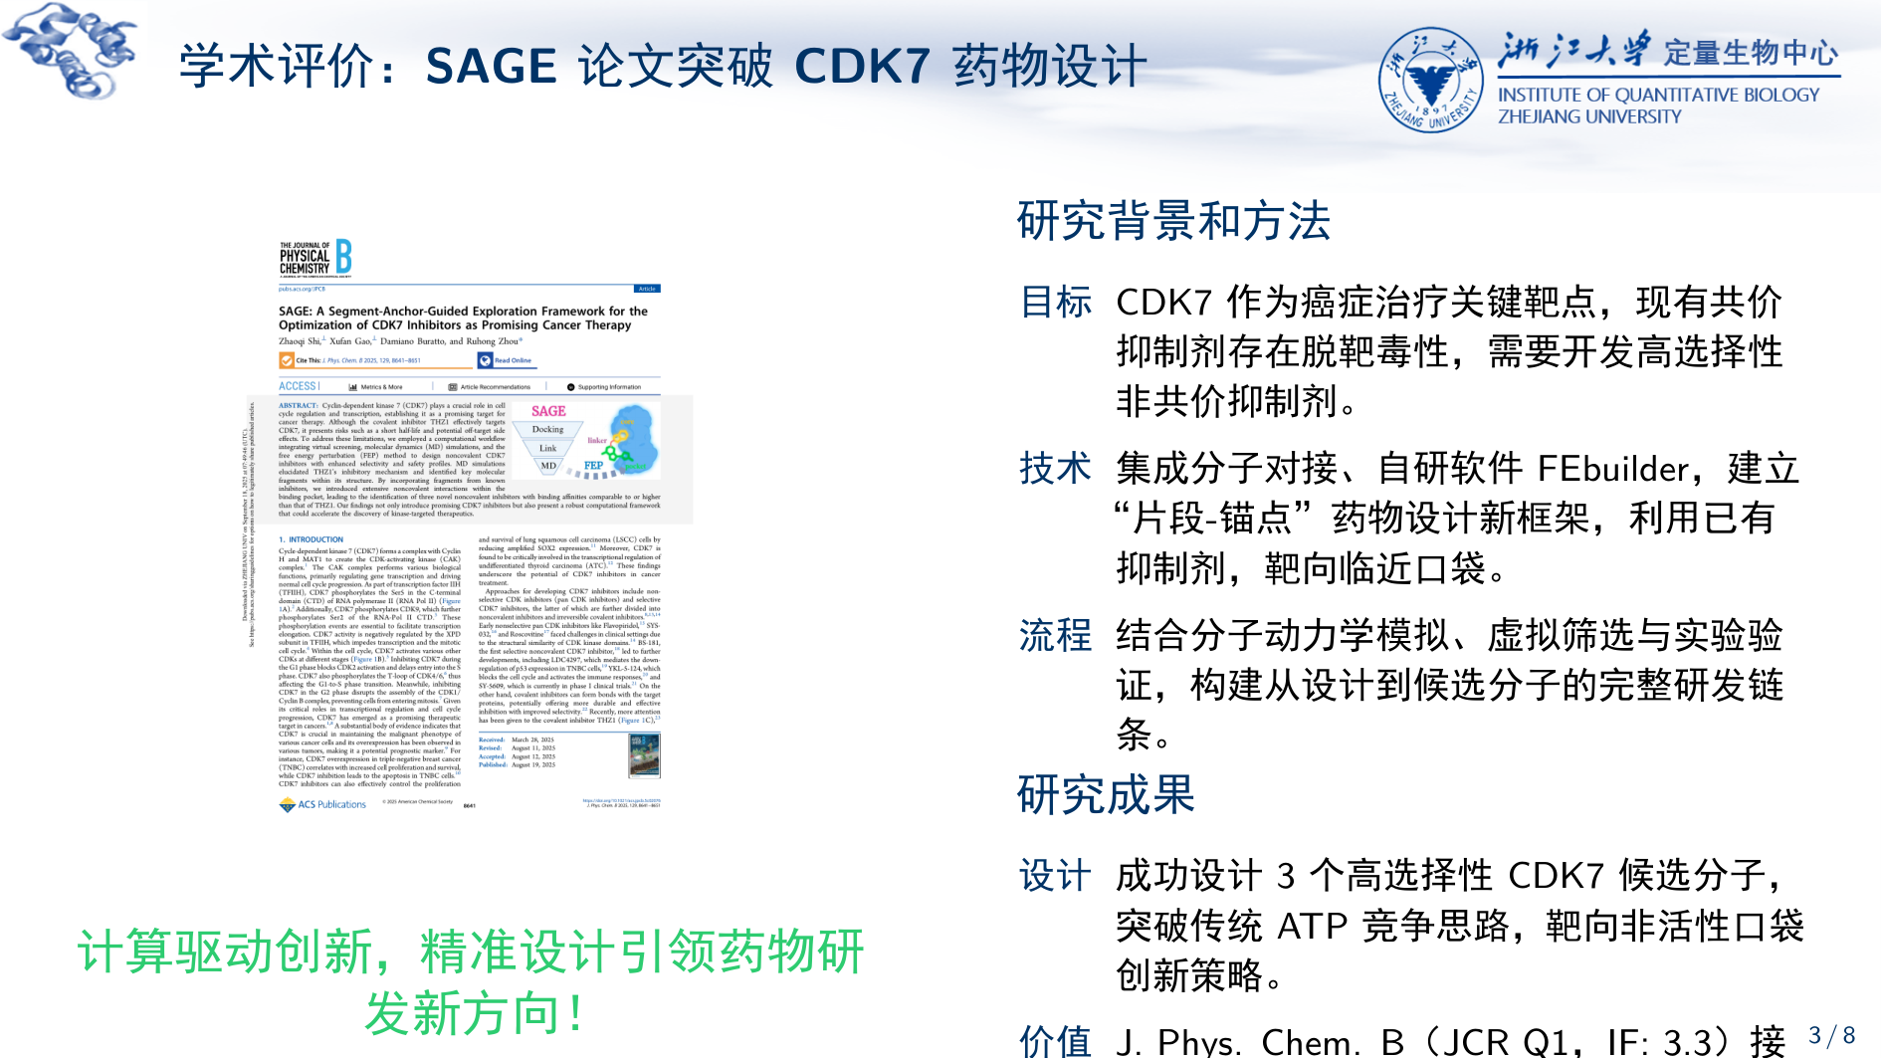
价值J. Phys. Chem. B（JCR Q1，IF: 3.3）接3 / 8
发新方向！
创新策略。
计算驱动创新，精准设计引领药物研
突破传统ATP竞争思路，靶向非活性口袋
设计成功设计3个高选择性CDK7候选分子，
研究成果
条。
证，构建从设计到候选分子的完整研发链
流程结合分子动力学模拟、虚拟筛选与实验验
抑制剂，靶向临近口袋。
“片段-锚点”药物设计新框架，利用已有
技术集成分子对接、自研软件FEbuilder，建立
非共价抑制剂。
抑制剂存在脱靶毒性，需要开发高选择性
目标CDK7作为癌症治疗关键靶点，现有共价
研究背景和方法
学术评价：SAGE论文突破CDK7药物设计

Slide 6
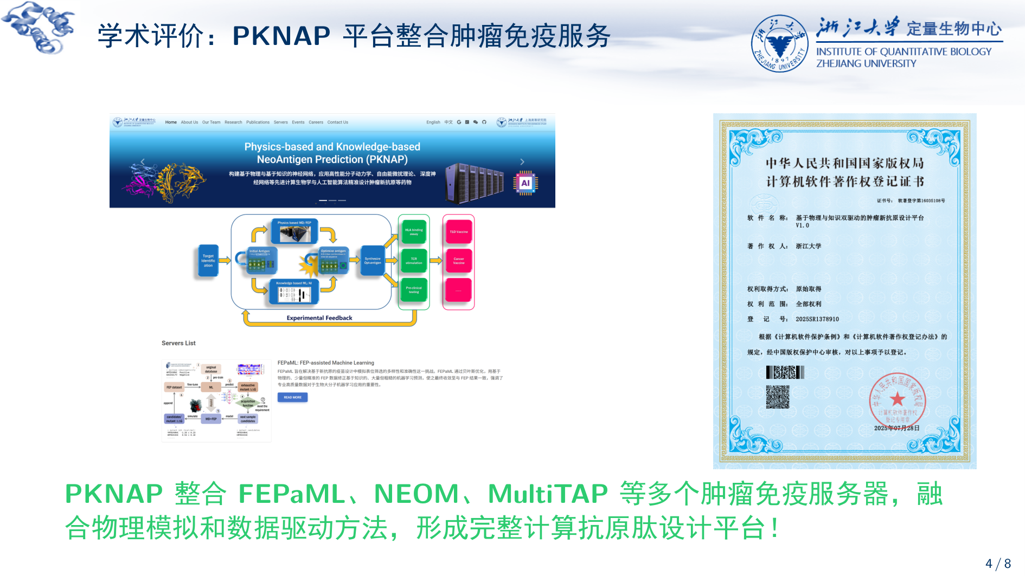
4 / 8
合物理模拟和数据驱动方法，形成完整计算抗原肽设计平台！
PKNAP整合FEPaML、NEOM、MultiTAP等多个肿瘤免疫服务器，融
学术评价：PKNAP平台整合肿瘤免疫服务

Slide 7
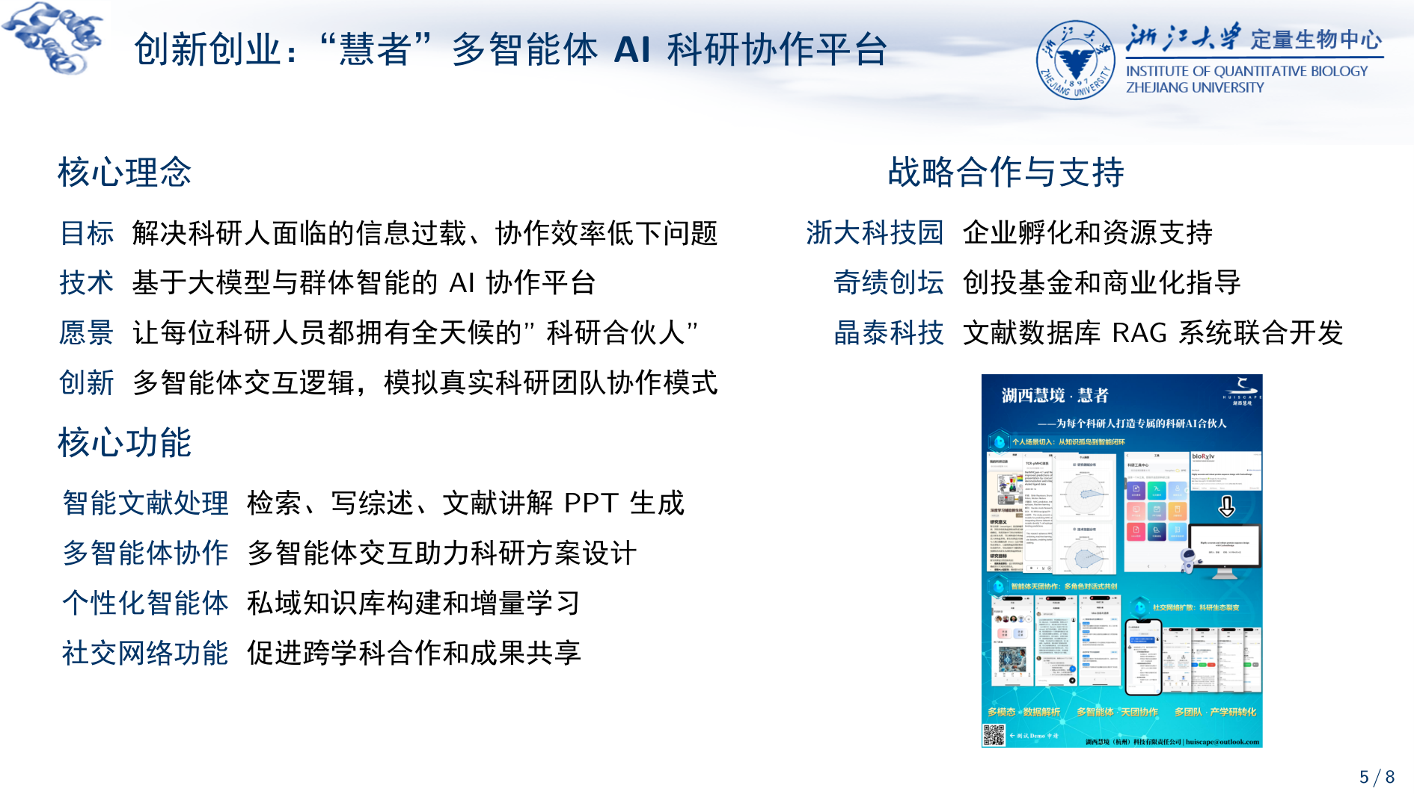
5 / 8
社交网络功能促进跨学科合作和成果共享
个性化智能体私域知识库构建和增量学习
多智能体协作多智能体交互助力科研方案设计
智能文献处理检索、写综述、文献讲解PPT生成
核心功能
创新多智能体交互逻辑，模拟真实科研团队协作模式
愿景让每位科研人员都拥有全天候的”科研合伙人”晶泰科技文献数据库RAG系统联合开发
技术基于大模型与群体智能的AI协作平台奇绩创坛创投基金和商业化指导
目标解决科研人面临的信息过载、协作效率低下问题浙大科技园企业孵化和资源支持
核心理念战略合作与支持
创新创业：“慧者”多智能体AI科研协作平台

Slide 8
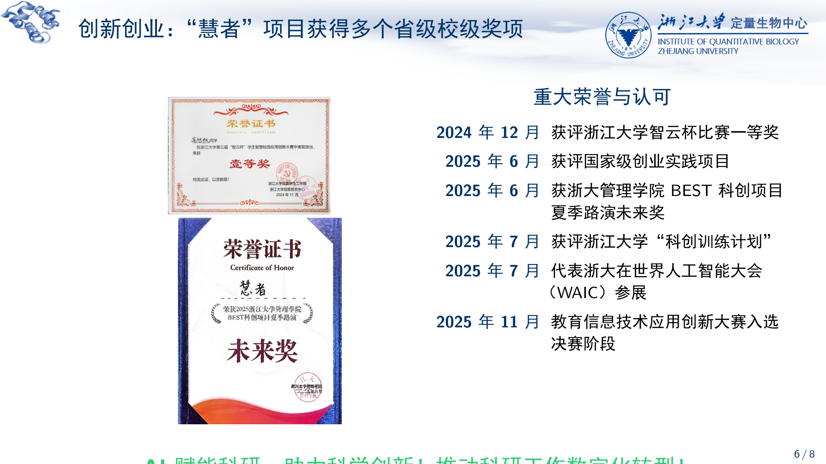
AI赋能科研助力科学创新！推动科研工作数字化转型！
6 / 8
决赛阶段
2025年11月教育信息技术应用创新大赛入选
（WAIC）参展
2025年7月代表浙大在世界人工智能大会
2025年7月获评浙江大学“科创训练计划”
夏季路演未来奖
2025年6月获浙大管理学院BEST科创项目
2025年6月获评国家级创业实践项目
2024年12月获评浙江大学智云杯比赛一等奖
重大荣誉与认可
创新创业：“慧者”项目获得多个省级校级奖项

Slide 9
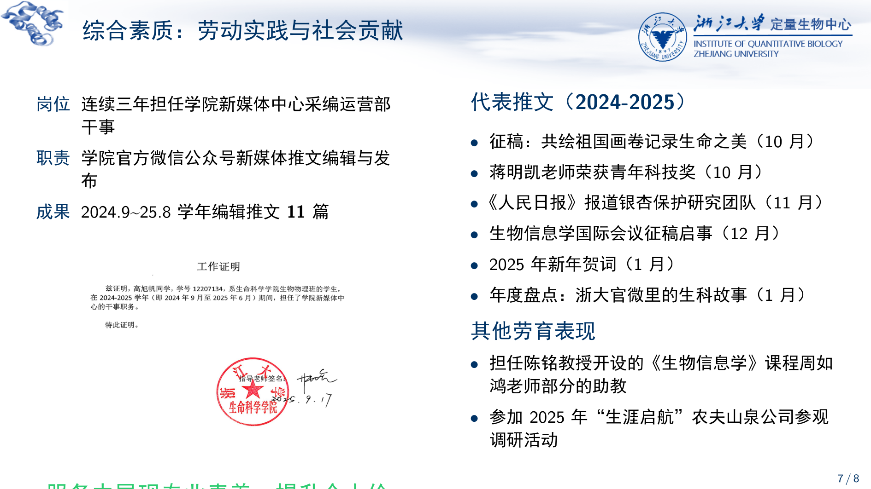
服务中展现专业素养提升个人价
7 / 8
调研活动
•参加2025年“生涯启航”农夫山泉公司参观
鸿老师部分的助教
•担任陈铭教授开设的《生物信息学》课程周如
其他劳育表现
•年度盘点：浙大官微里的生科故事（1月）
•2025年新年贺词（1月）
•生物信息学国际会议征稿启事（12月）
成果2024.9~25.8学年编辑推文11篇
•《人民日报》报道银杏保护研究团队（11月）
布
•蒋明凯老师荣获青年科技奖（10月）
职责学院官方微信公众号新媒体推文编辑与发
•征稿：共绘祖国画卷记录生命之美（10月）
干事
岗位连续三年担任学院新媒体中心采编运营部代表推文（2024-2025）
综合素质：劳动实践与社会贡献

Slide 10
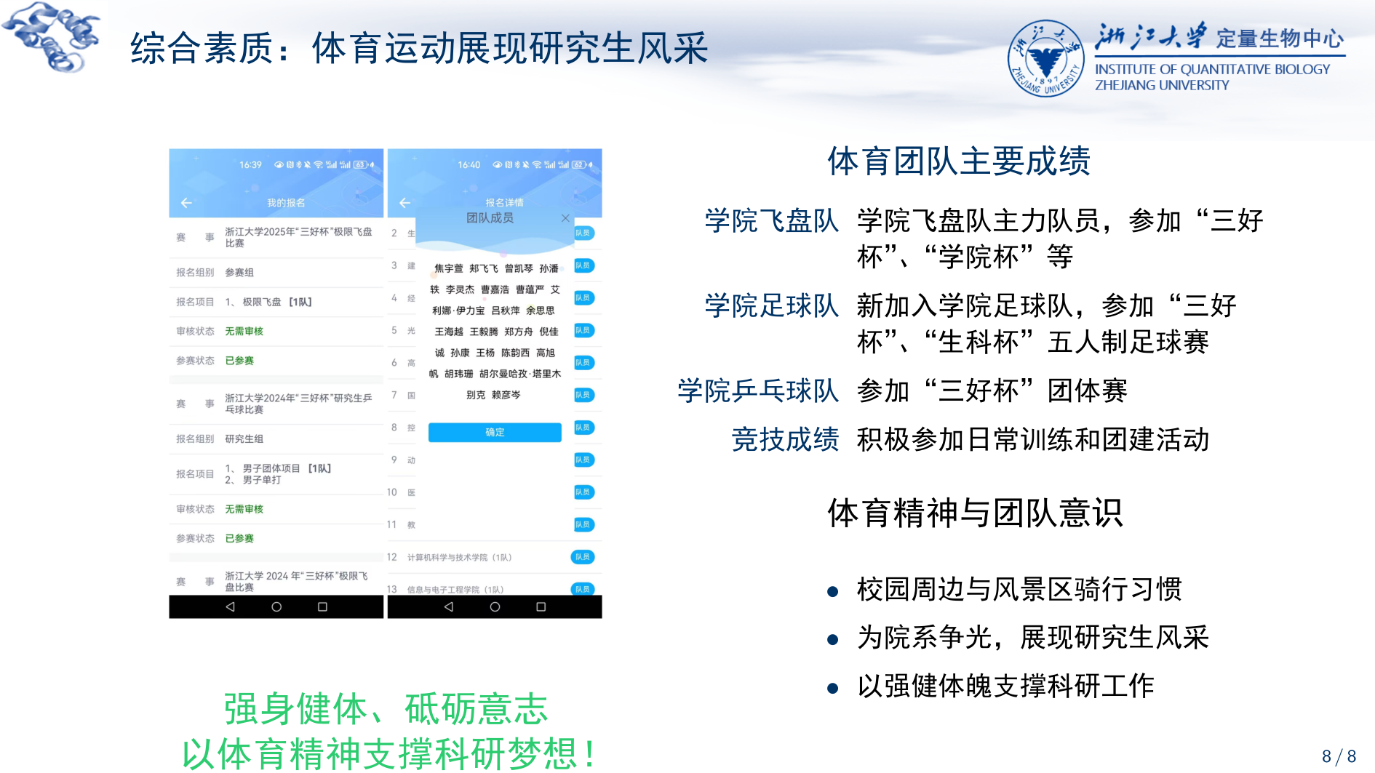
以体育精神支撑科研梦想！
8 / 8
强身健体、砥砺意志
•以强健体魄支撑科研工作
•为院系争光，展现研究生风采
•校园周边与风景区骑行习惯
体育精神与团队意识
竞技成绩积极参加日常训练和团建活动
学院乒乓球队参加“三好杯”团体赛
杯”、“生科杯”五人制足球赛
学院足球队新加入学院足球队，参加“三好
杯”、“学院杯”等
学院飞盘队学院飞盘队主力队员，参加“三好
体育团队主要成绩
综合素质：体育运动展现研究生风采

Slide 11
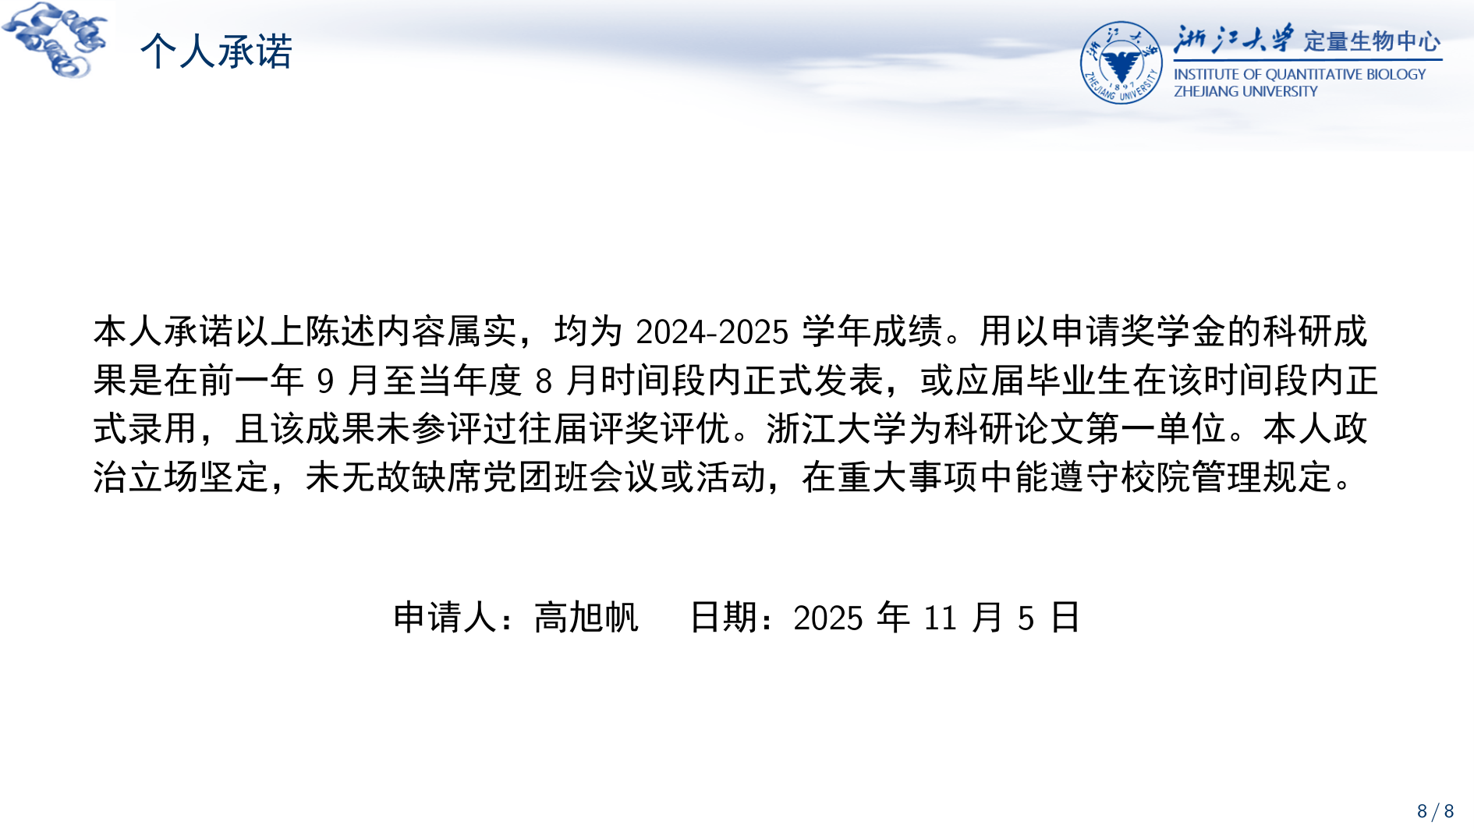
8 / 8
申请人：高旭帆日期：2025年11月5日
治立场坚定，未无故缺席党团班会议或活动，在重大事项中能遵守校院管理规定。
式录用，且该成果未参评过往届评奖评优。浙江大学为科研论文第一单位。本人政
果是在前一年9月至当年度8月时间段内正式发表，或应届毕业生在该时间段内正
本人承诺以上陈述内容属实，均为2024-2025学年成绩。用以申请奖学金的科研成
个人承诺

Slide 12
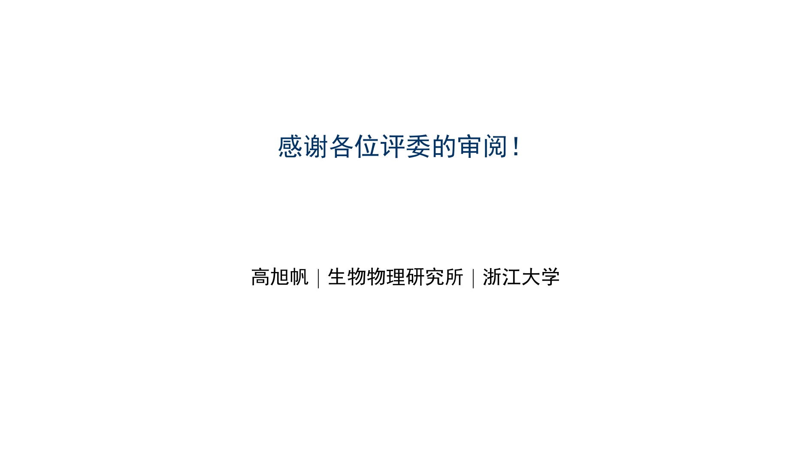
高旭帆|生物物理研究所|浙江大学
感谢各位评委的审阅！

